Slide 1
MULTIMEDIALNY
SCENARIUSZ ZAJĘĆ

Slide 2
Edukacja:
Poziom:
Temat:
Czas realizacji:
społeczna
klasa I
Energia –
jak o nią dbać?
1 godz. lekcyjna

Slide 3
SPIS TREŚCI
CELE
ŚRODKI DYDAKTYCZNE
METODY I FORMY PRACY
PRZEBIEG ZAJĘĆ

Slide 4
CELE
Ogólne
Szczegółowe
kształcenie wiedzy o zachowaniu proekologicznym;
rozwijanie odpowiednich postaw ekologicznych;
kształcenie wiedzy o energii i jej zużyciu;
kształcenie umiejętności słuchania ze zrozumieniem;
wykorzystywanie bajek edukacyjnych w kształceniu odpowiednich postaw społecznych.
Uczeń:
potrafi powiedzieć, jak dbać o środowisko odpowiednio gospodarując energią;
wie, że energia jest ważna w życiu człowieka, ale zużywa się, dlatego należy o nią dbać;
jest kreatywny;
słucha ze zrozumieniem;
wie, o czym jest obejrzany film;
odpowiada na pytania nauczyciela związane z filmem.

Slide 5
ZAGADNIENIA
Kształcenie wiedzy proekologicznej, wiedza o energii.

Slide 6
METODY I FORMY PRACY
ŚRODKI DYDAKTYCZNE
Metody i formy pracy
Środki dydaktyczne
burza mózgów;
pogadanka
praca w grupach
gry interaktywne
praca z komputerem
komputer
przeglądarka internetowa

Slide 7
PRZEBIEG ZAJĘĆ
Powitanie z uczniami.
Wprowadzenie do tematu - Nauczyciel włącza film edukacyjny https://www.youtube.com/watch?v=es000BRePBs
Pytania związane z obejrzanym filmem:
  O czym jest film?
  Co znaczy dbać o energię?
  Dlaczego należy dbać o energię?
  Rozwijanie kreatywności u uczniów oraz umiejętności słuchania ze zrozumieniem.
Podsumowanie zajęć i zakończenie lekcji.

Slide 8
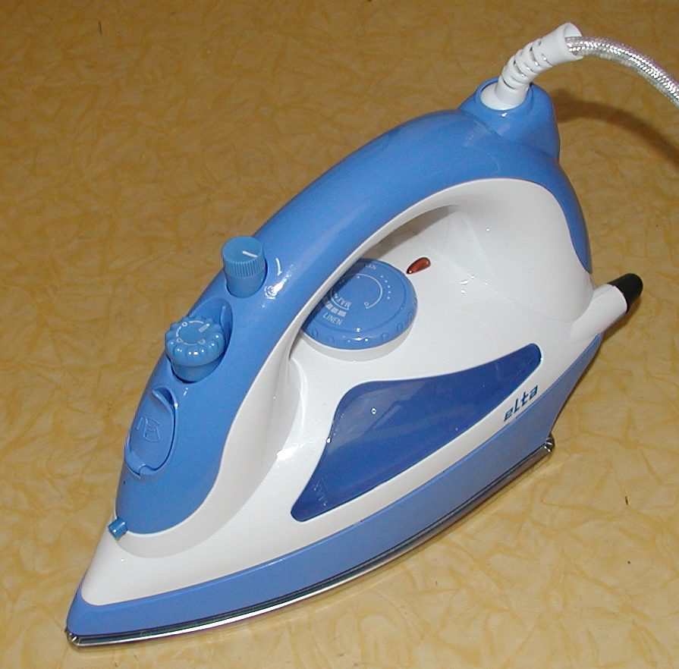

Slide 9
Jak dbać o energię?

